Slide 1

UNIINASSAU
Gestão de Times
Instrutor: Edgar

Slide 2


Definição:
O gerenciamento de projetos é o processo de liderar o trabalho de uma equipe para atingir todas as metas do projeto dentro das restrições fornecidas. Essas informações geralmente são descritas na documentação do projeto, criada no início do processo de desenvolvimento.
GESTÃO DE PROJETOS

Slide 3
Dos Conceitos Básicos
1. Objetivos
Ao final deste módulo, espera-se que você seja capaz de:
Sintetizar as principais atividades de gerenciamento de projetos que a equipe deve realizar para que o projeto seja bem-sucedido.
Diferenciar projeto, operação e programa apontando as principais características de cada um.
Gestão
de
Projetos
GESTÃO DE PROJETOS

Slide 4
  Dos Conceitos Básicos
Definir gerenciamento de projetos considerando a perspectiva adotada pelo PMI.
Apontar as principais características de um projeto de sucesso com base nas melhores práticas descritas no guia PMBOK.
Explicar o ciclo de vida de um projeto identificando os grupos de processos existentes.
Gestão
de
Projetos
GESTÃO DE PROJETOS

Slide 5
Gerência de Projetos.
Segundo Koontz e O’Donnell gerenciar consiste em: “executar as atividades e tarefas que têm como propósito planejar e controlar atividades de outras pessoas para atingir objetivos que não podem ser alcançados caso as pessoas atuem por conta própria” .
Fonte: Koontz e O’Donnell, 1989
Gestão
de
Projetos
GESTÃO DE PROJETOS

Slide 6
Gerenciamento de projetos é a aplicação do conhecimento, habilidades, ferramentas e técnicas às atividades do projeto para atender aos seus requisitos. O gerenciamento de projetos é realizado por meio da aplicação e integração apropriadas dos 47 processos de gerenciamento de projetos, logicamente agrupados em cinco grupos de processos que são:
• Iniciação.
• Planejamento.
• Execução.
• Monitoramento e controle.
• Encerramento.
Gestão
de
Projetos
GESTÃO DE PROJETOS

Slide 7
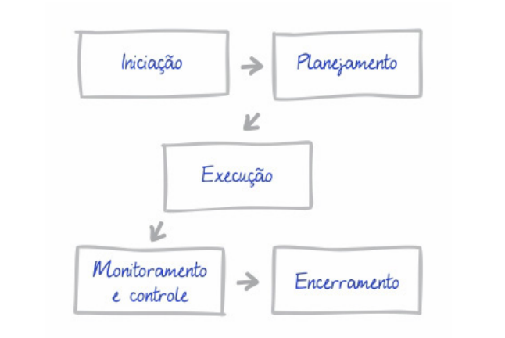
Gestão
de
Projetos
GESTÃO DE PROJETOS

Slide 8
Os itens que integram um gerenciamento de projetos são:
• Escopo, cronograma, orçamento, qualidade, recursos e riscos.
• Levantamento das necessidades e expectativas dos clientes e das partes interessadas.
• Estabelecimento de objetivos claros e alcançáveis.
• Adaptação das especificações, dos planos e da abordagem às diferentes preocupações e expectativas das diversas partes interessadas.
• Balanceamento das demandas conflitantes de escopo, cronograma, orçamento, qualidade, recursos e riscos.
Gestão
de
Projetos
GESTÃO DE PROJETOS

Slide 9
Influências Organizacionais
A cultura, estilo e estrutura da organização influenciam a maneira como os projetos são executados.
O nível de maturidade em gerenciamento de projetos de uma organização e seus sistemas de gerenciamento também podem influenciar o projeto.
Quando um projeto envolve entidades externas como as que são parte de joint ventures ou parcerias, ele será influenciado por mais de uma organização.
Gestão
de
Projetos
GESTÃO DE PROJETOS

Slide 10
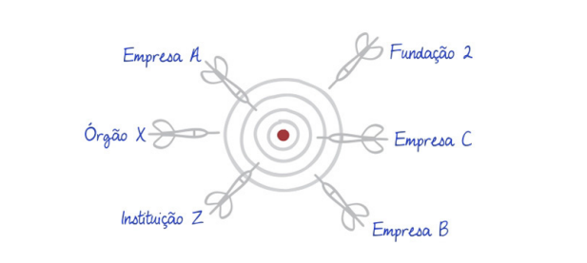
Gestão
de
Projetos
GESTÃO DE PROJETOS

Slide 11

O que é ciclo de vida de um projeto?
Gestão
de
Projetos
GESTÃO DE PROJETOS

Slide 12
Esse é o nome que se dá à organização de um projeto, do início ao fim, com a divisão dele em fases.
Cada fase é um ciclo da vida e a depender da complexidade dessas fases, elas podem ser divididas em sub-etapas.
As etapas são divididas conforme as atividades necessárias em casa fase.
Gestão
de
Projetos
GESTÃO DE PROJETOS

Slide 13
Considere um projeto para a construção de um imóvel.
A concepção dele precisa analisar desde a projeção até as primeiras fases e as finais:
Concepção e planejamento do projeto, com estipulação do tipo de imóvel, do formato dele e da disposição dos cômodos e necessidades de cada um deles;
Compra de materiais e organização do maquinário;
Gestão
de
Projetos
GESTÃO DE PROJETOS

Slide 14
Preparo do terreno onde será a construção;
Preparação da fundação da construção;
Estruturação e alvenaria;
Telhado;
Acabamentos internos;
Acabamentos externos;
Finalização.
Gestão
de
Projetos
GESTÃO DE PROJETOS

Slide 15
Veja que nesse exemplo o ciclo do projeto segue etapas específicas que possuem uma ordem também específica.
Nessa hipótese, veja que o telhado jamais poderia vir antes da realização da fundação.
Os projetos e seus ciclos seguem questões óbvias quanto ao que é necessário primeiro.
A obtenção de materiais precede a construção, a execução do projeto em si.
É preciso sempre ter em mente do que cada fase depende.
Gestão
de
Projetos
GESTÃO DE PROJETOS

Slide 16
Qual a importância do ciclo de vida de um projeto?
O uso do conceito de fases dentro de um projeto é muito importante por inúmeros motivos. Veja os principais benefícios que ele oferece às empresas:
Tenha consciência de todas as fases e atividades do seu projeto;
Veja o projeto de uma maneira completa;
Permite a análise de cada fase, ao final, para correção das próximas fases;
Ajuste do projeto de acordo com a realidade;
Controle de custos e de prazos.
Gestão
de
Projetos
GESTÃO DE PROJETOS

Slide 17

Fases do ciclo de vida de um projeto
Gestão
de
Projetos
GESTÃO DE PROJETOS

Slide 18
Iniciação
O primeiro ciclo ou fase de um projeto corresponde ao seu início, como não poderia deixar de ser. Ele se refere a inúmeras questões, como:
Análise da necessidade do projeto e determinação da sua relevância;
Determinar a missão do projeto;
Identificar quem será o gestor e os executores do projeto, determinando-se as equipes responsáveis por cada ciclo e sub-etapa;
Estude a viabilidade do projeto em relação ao custo-benefício.
Gestão
de
Projetos
GESTÃO DE PROJETOS

Slide 19
2. Planejamento
Após o término da fase de iniciação, o próximo ciclo de vida um projeto se refere ao planejamento. Ele se volta à organização e à preparação de cada ciclo. Aqui há definição de metodologias, ferramentas, recursos e datas de entregas.
Veja algumas das questões que se envolvem nessa fase:
Conceba todas as fases e os responsáveis de cada uma;
Organize as fases de acordo com a sucessão de cada uma delas;
Gestão
de
Projetos
GESTÃO DE PROJETOS

Slide 20
Determine o tempo total do projeto e o disponível para cada ciclo;
Organize o orçamento e o distribua pelas fases;
Obtenha as ferramentas necessárias a gestão do projeto;
Analise todos os riscos e obstáculos que poderão aparecer e pense desde logo em eventuais soluções.
Gestão
de
Projetos
GESTÃO DE PROJETOS

Slide 21
3. Execução
Depois de terminar o planejamento do seu projeto, é o momento de executá-lo. O que ocorre aqui nada mais é do que a realização das fases previstas e das atividades que estão em cada uma delas, de forma sucessiva.
Cabe ao gestor do projeto acompanhar cada uma dessas fases e obter diariamente dados atualizados delas. Veja algumas questões que se apresentam aqui e dicas para que a execução seja a melhor possível:
Gestão
de
Projetos
GESTÃO DE PROJETOS

Slide 22
Continuação:
Dê um briefing de todas as atividades para as equipes responsáveis por elas. Direcione os colaboradores, seja claro nas instruções e reforce a necessidade de usar os softwares com atualização de dados;
Gerencie cada fase com a análise das atividades, do avanço dela de acordo com o orçamento e os recursos;
Mantenha uma comunicação clara e se faça presentes, com orientações e elogios à execução correta;
Gestão
de
Projetos
GESTÃO DE PROJETOS

Slide 23
Continuação:
Monitore a qualidade de cada atividade e fase e faça as devidas correções o mais rápido possível;
Faça atualizações em outras fases de acordo com a adequação que ocorreu nas anteriores.
Gestão
de
Projetos
GESTÃO DE PROJETOS

Slide 24
4. Encerramento
O último ciclo de um projeto é o encerramento dele. Nessa fase a execução já acabou e isso significa que todas as fases que se estipularam no planejamento terminaram. Nesse último momento é necessário avaliar as fases individualmente e como um todo.
O enceramento se volta à análise da performance do projeto, à documentação dele, às revisões e à prestação de contas. Tudo isso é muito importante para esse projeto, em si, e também para os futuros.
Gestão
de
Projetos
GESTÃO DE PROJETOS

Slide 25
Continuação:
Não basta terminar o projeto e entregá-lo. Analisar tudo o que aconteceu, os erros e acertos o sucesso na sua correção. O sucesso dos executores e as equipes que se destacaram devem ser outras questões a serem notadas.
Tudo isso ajuda na análise de projetos futuros, na escolha dos responsáveis e na determinação de orçamentos e de cronogramas. Usar os erros e acertos do passado é algo inteligente para acertar no futuro.
Gestão
de
Projetos
GESTÃO DE PROJETOS

Slide 26
Continuação:
Veja o que fazer nesse último ciclo de um projeto para terminá-lo corretamente e em grande estilo:
Analise a performance quanto ao alcance do objetivo;
Veja o desempenho de cada uma das equipes e quais cumpriram ou não os limites de prazos, orçamentos e qual a qualidade do serviço oferecido;
Revise o projeto listando todos os erros e acertos e as alterações que ocorreram ao longo dele;
Preste contas do orçamento em relação ao cumprimento dele, realocamento de recursos e eventual necessidade superior ou interior ao valor.
Gestão
de
Projetos
GESTÃO DE PROJETOS

